Slide 1
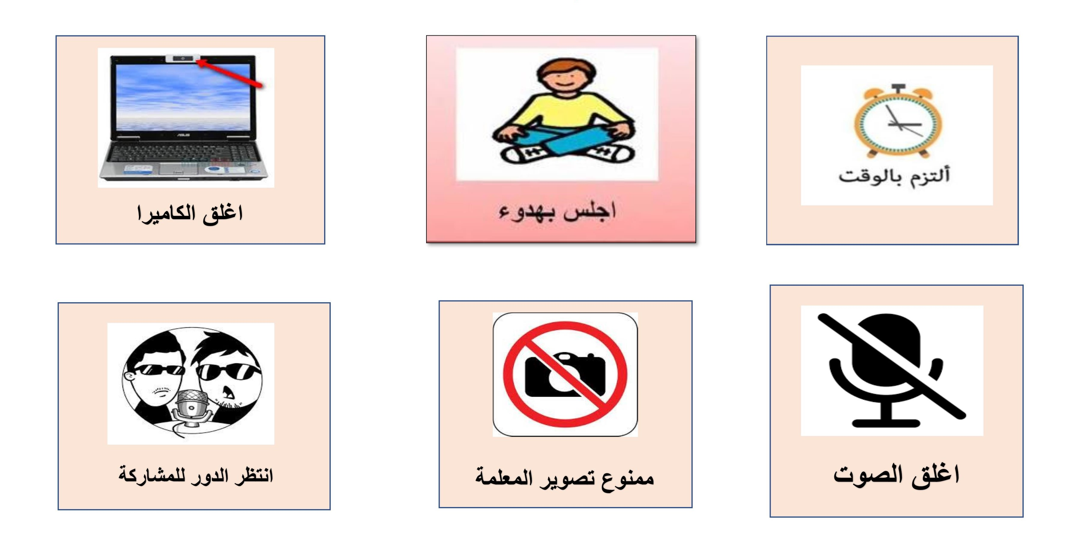
القوانين الصفية الإلكترونية
التربية الإسلامية
القيم الإسلامية
احرص أن تكون من الصادقين 1
أتحدث / أتعلم
إعداد المعلمة :فاطمة رباع روضة و مدرسة الرمس ح1

Slide 2
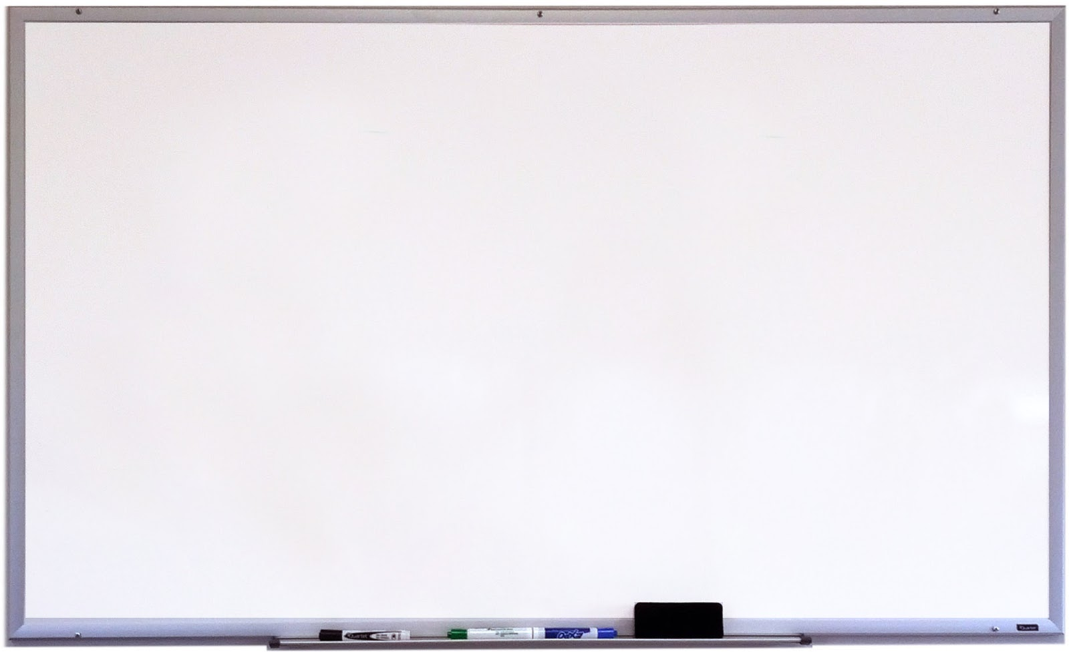
التهيئة
القوانين الصفية الإلكترونية
ماذا نقول قبل بداية كل عمل ؟ لـمـاذا ؟

Slide 3
القوانين الصفية الإلكترونية

Slide 4
عنوان الدرس
القوانين الصفية الإلكترونية
احرص أن تكون من الصادقين

Slide 5
القوانين الصفية الإلكترونية
سأتعلم اليوم
- يَسْتَخْلِصُ أَهَمِّيَّةَ الصِّدْقِ في حَياتِهِ، وَأَثَرَهُ الإيجابِيَّ عَلَيْهِ وَعَلى المُجْتَمَعِ.
- يُقارِنُ بَيْنَ نَتائِجِ الصِّدْقِ وَالكَذِبِ مِنْ حَيْثُ أَثَرُهُما عَلى الفَرْدِ وَالمُجْتع

Slide 6
القوانين الصفية الإلكترونية
فكر ماذا يعني لك الصدق ؟
02:00

Slide 7
أتحدث
القوانين الصفية الإلكترونية
ماذا تفعل إذا كسرت شيئا و لم يشاهدك أحد ؟ هل تخبر والديك ؟ لماذا ؟
بما لقب سيدنا محمد صلى الله عليه وسلم قبل الرسالة المحمدية ؟
إذا أردت أن تتصف بالصدق فكيف ستكون أقوالك و أفعالك ؟
هل تحفظ آية أو حديث أو أنشودة عن الصدق ؟
برأيك ما أهمية الصدق للفرد و المجتمع ؟

Slide 8
القوانين الصفية الإلكترونية

Slide 9
القوانين الصفية الإلكترونية
علام اتفق أًصدقاء طارق بعد صلاة العصر ؟
برأيك لماذا ظن طارق أن والده لن يقبل بأن يذهب طارق مع أصدقائه ؟
لما لم يشارك طارق الأحاديث اليومية مع أسرته ؟
ماذا سأل أبو طارق ابنه ؟
ما هو رد طارق على سؤال والده ؟
هل كان طارق صادق مع والده ؟
توقع ماذا سيحدث لطارق ؟

Slide 10
القوانين الصفية الإلكترونية

Slide 11
هل شارك طارق مع أًصدقائه في سباق الدراجات؟
القوانين الصفية الإلكترونية
ماذا حدث لطارق أثناء السباق ؟
أين نقل طارق بعد أن أصيب إصابة بالغة ؟
لماذا شعر والد طارق ؟
لماذا شعـر والد طارق بالحـزن ؟
بما أحس طارق و ماذا فعل ؟
ما هي نصيحة والد طارق لطارق في نهاية القصة ؟

Slide 12
الأصابع الخمس
القوانين الصفية الإلكترونية
ماذا قال طارق لوالده ؟
هـل شارك طارق في سباق الدرجات ؟
ماذا حدث لطارق ؟
بما شعر طارق عندما عرف أبوه أنه كذب عليه ؟
ماذا قرر أًصدقاء طارق أن يفعلوا بعد صلاة العصر

Slide 13
السبب و النتيجة
القوانين الصفية الإلكترونية
ما هي مشكلة طارق
النـتيجة
السبب

Slide 14
احرص أن تكون من الصادقين
القوانين الصفية الإلكترونية
ماذا تعلم طارق
في أي وقت حدثت القصة
ما هي نهاية القصة
ما هي أحداث القصة
من شخصيات القصة

Slide 15
القوانين الصفية الإلكترونية
ماذا تعلم طارق ؟
ما هو الخطأ الذي هو فيه طارق ؟

Slide 16
الربط بمادة اللغة العربية
القوانين الصفية الإلكترونية
شارك طارق في السباق ووقع على الأرض
3
قرر أصدقاء طارق أن يتسابقوا بالدرجات .
1
اعتذر طارق من والده ووعده ألا يلجأ إلى الكذب
5
كذب طارق على والد و قال بأنه سيزور صديقه في المستشفى .
2
نقل طارق إلى المستشفى
4

Slide 17
القوانين الصفية الإلكترونية
لو كنت مكان طارق ماذا ستفعل ؟
02:00
في رأيك، لماذا يميل الناس أحيانًا إلى أن يكونوا غير صادقين؟

